Slide 1
面向对象的程序设计及JAVA语言
文献题录分析软件
小组成员：蒋雨肖 石若琪 陈仰
答辩人：蒋雨肖

Slide 2


目录
CONTENTS
共现表构建
频次表构建
分析功能实现
统计功能实现
导入题录数据

Slide 3
Part1
导入题录数据

Slide 4
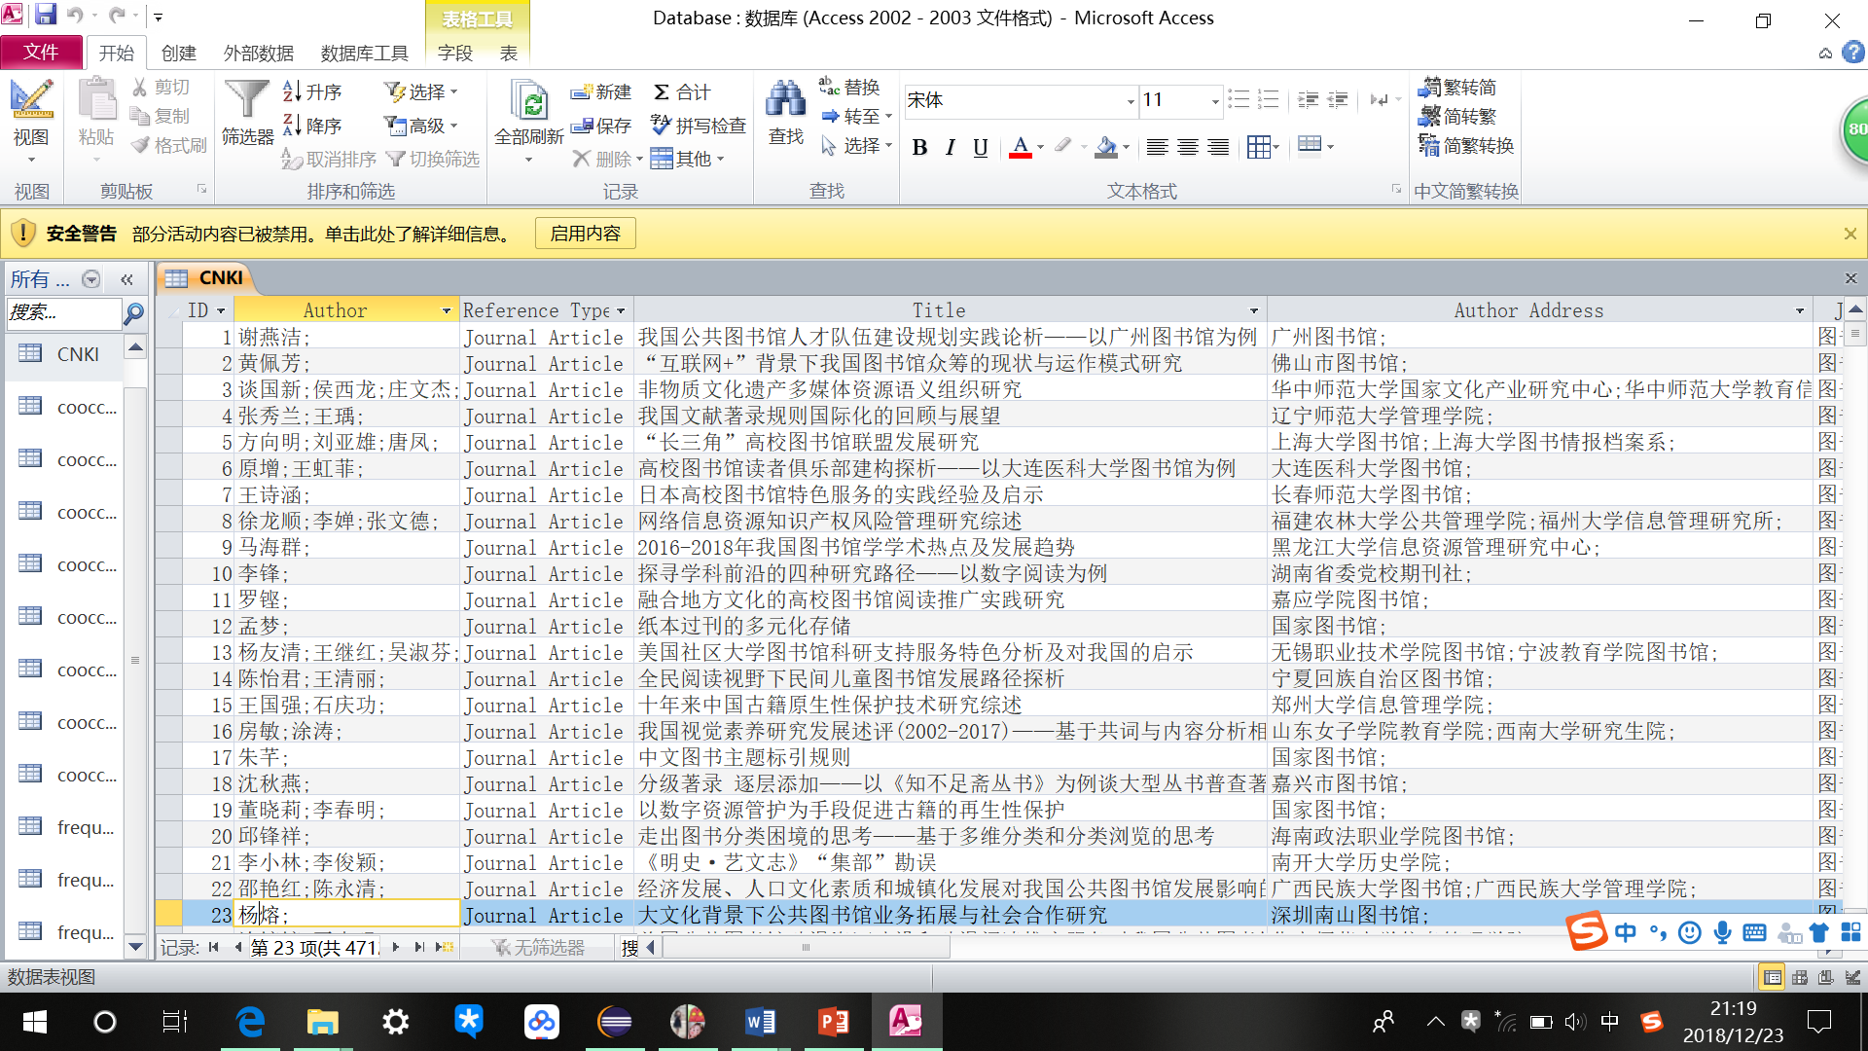
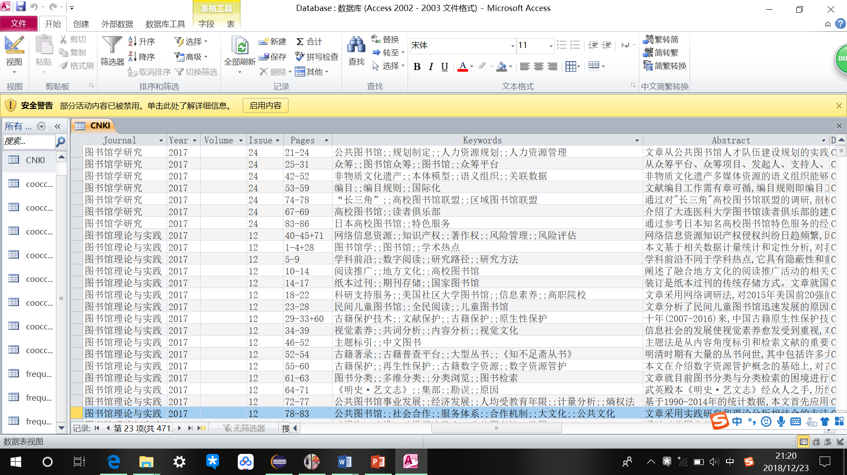
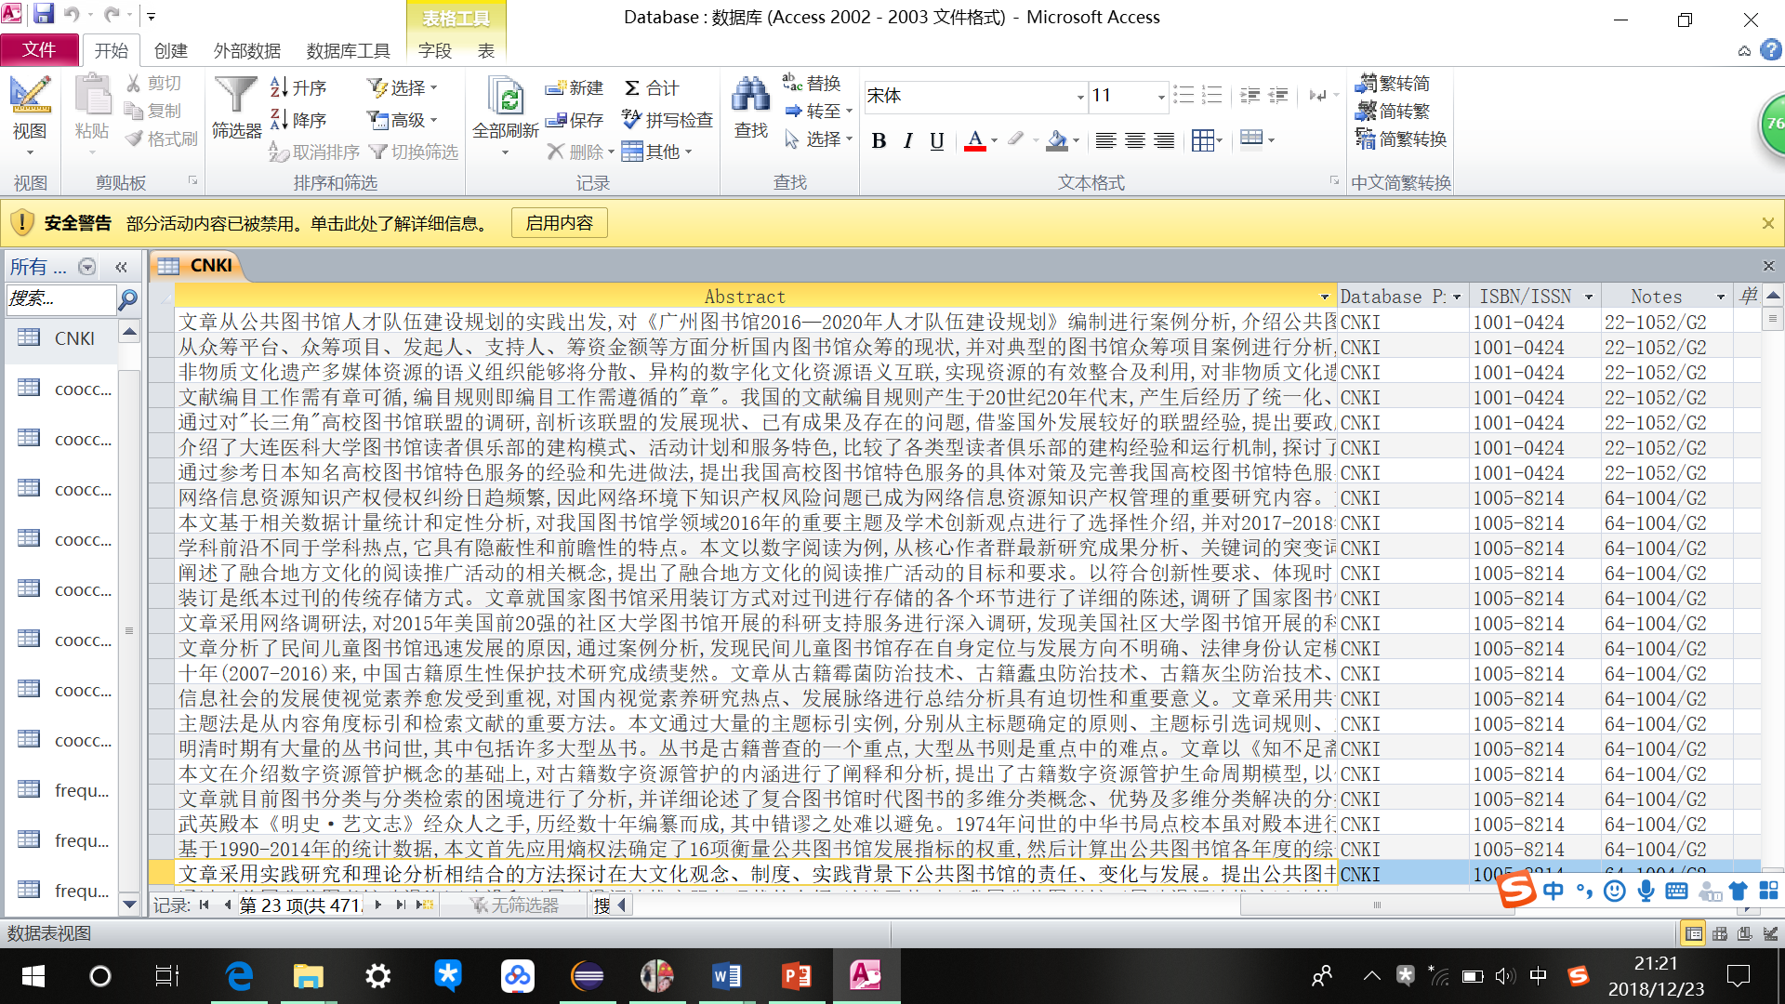
CNKI表：通过Import类，将原始数据从excel导入到access数据库，并生成CNKI表
excel
opi
eclipse
insert
access

Slide 5
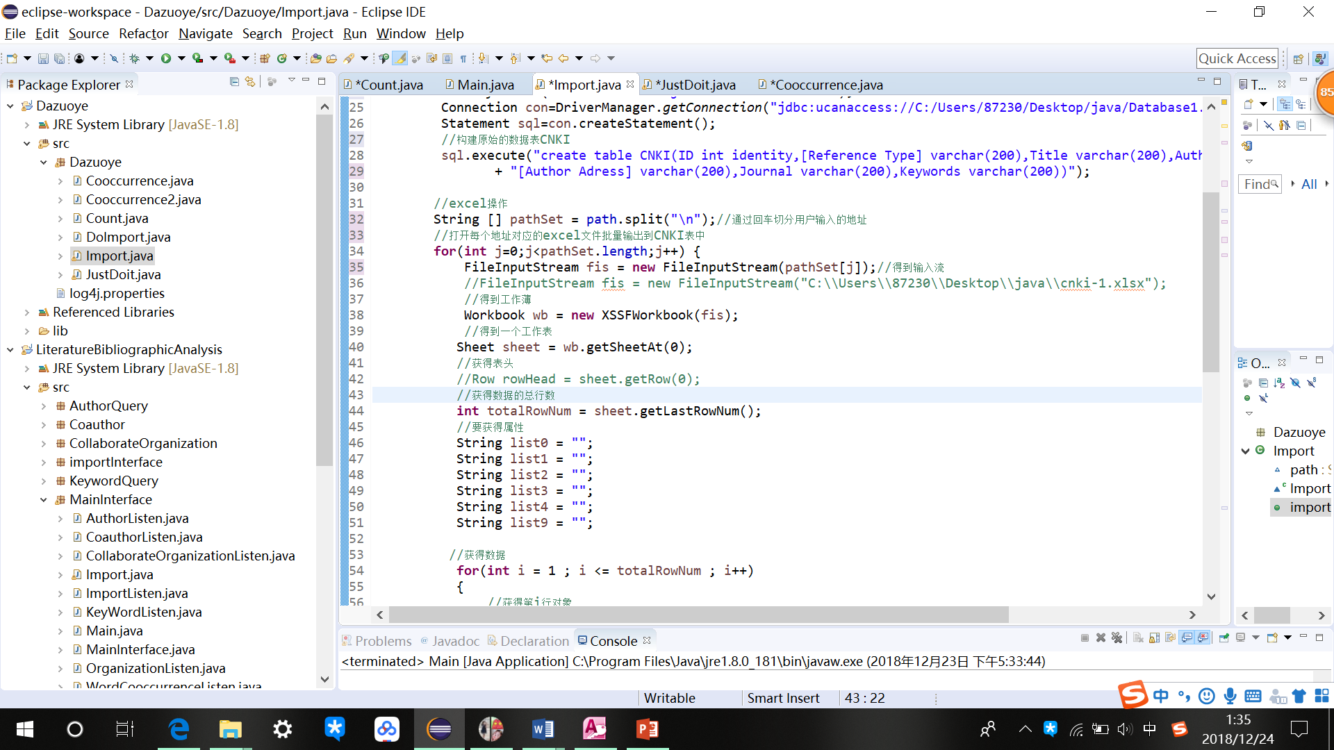
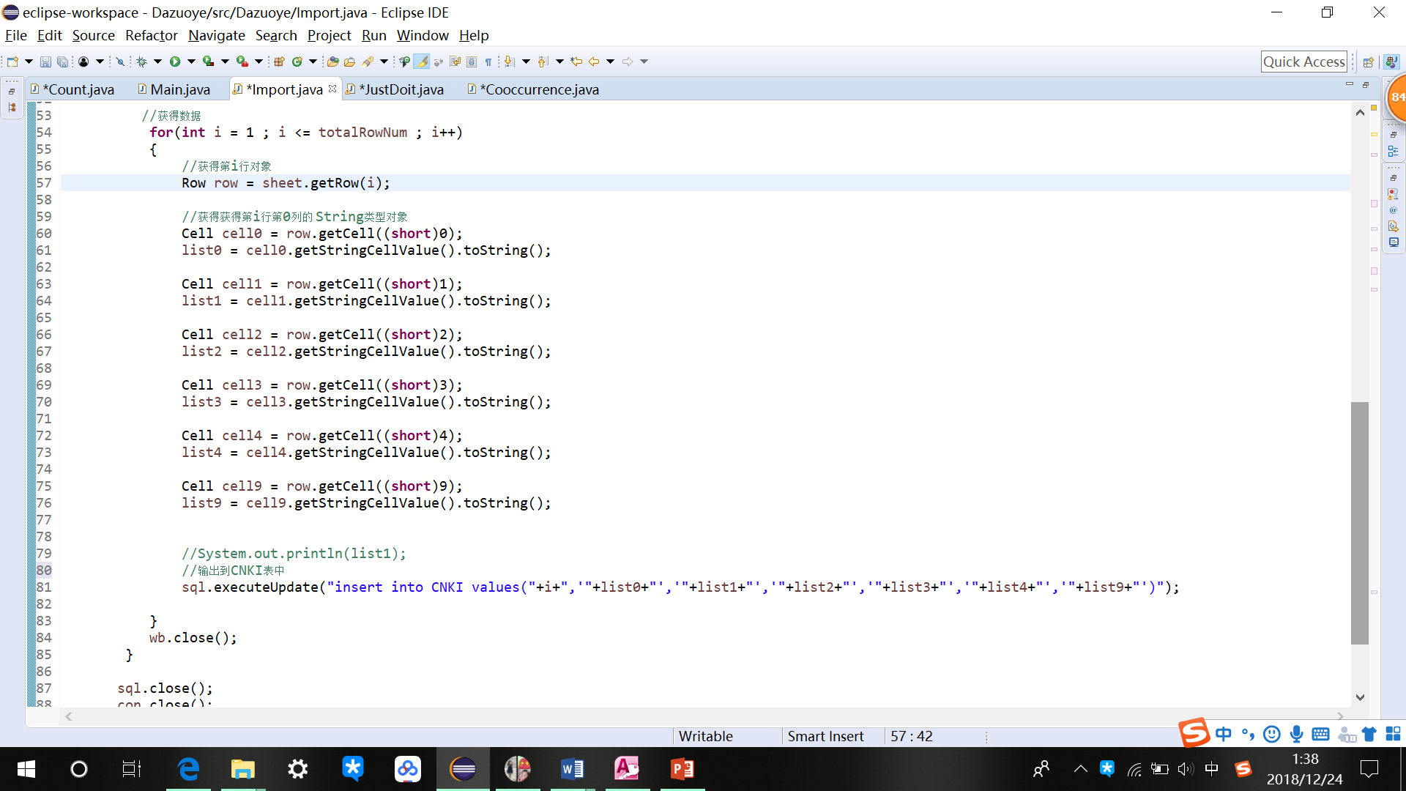
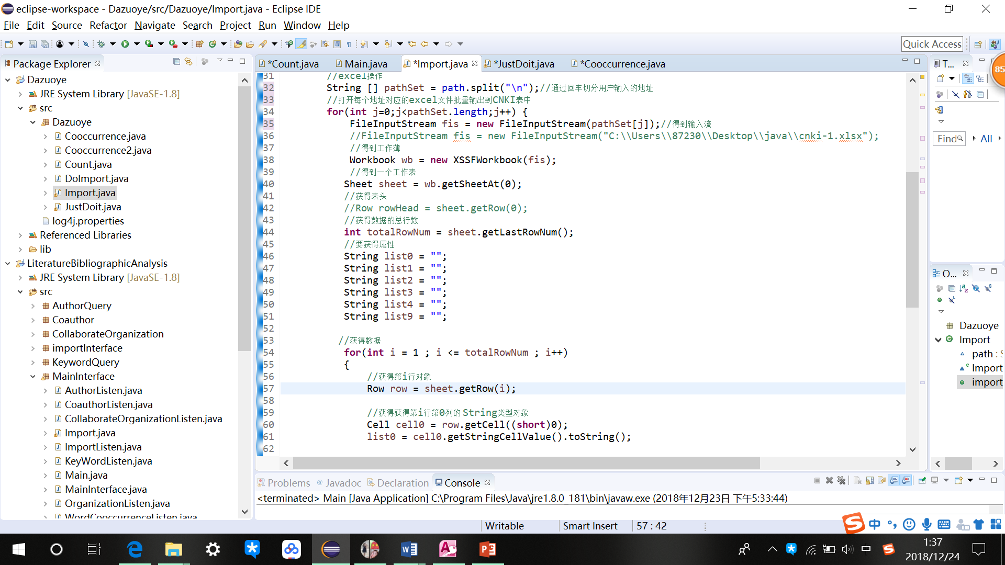
开始
连接数据库
将用户输入按“\n”切分
1
分别打开每个地址对应的excel文件
2
输出到Access
3
结束

Slide 6
Part2
频次表构建

Slide 7
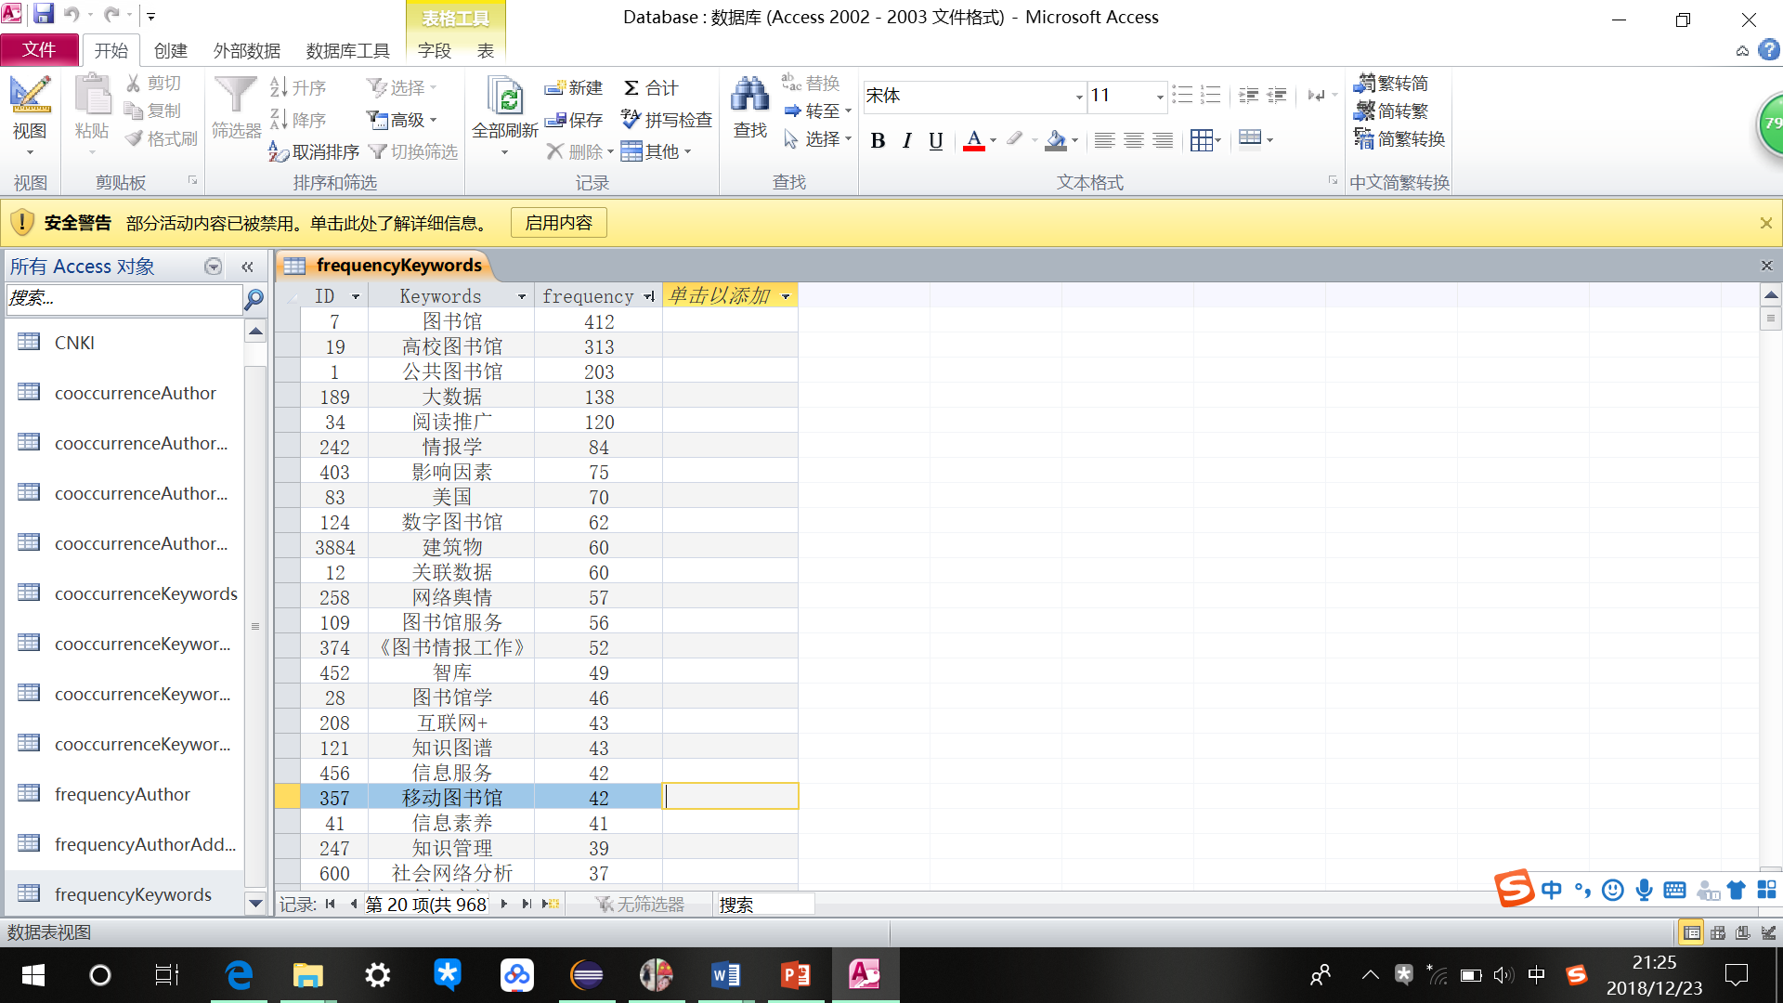
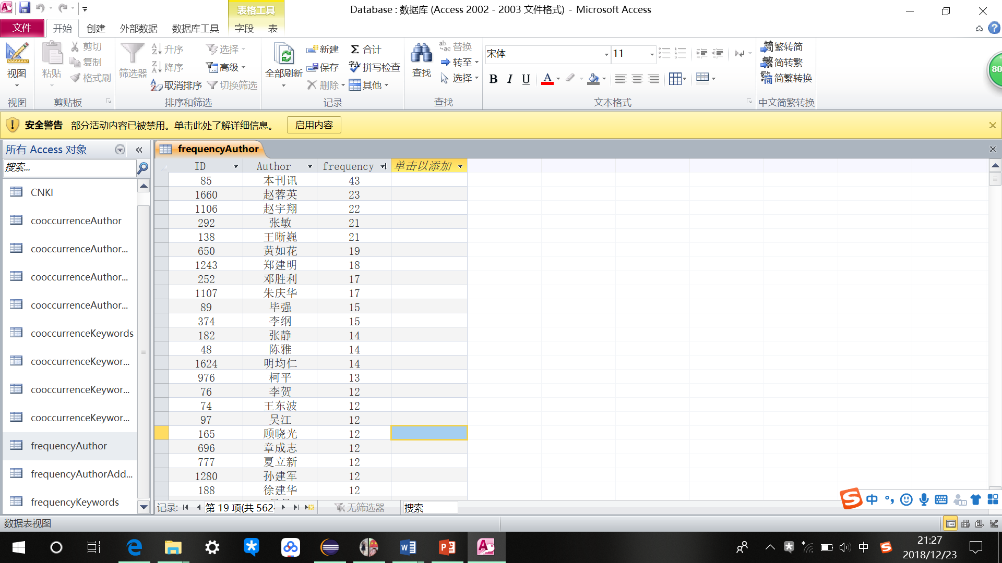
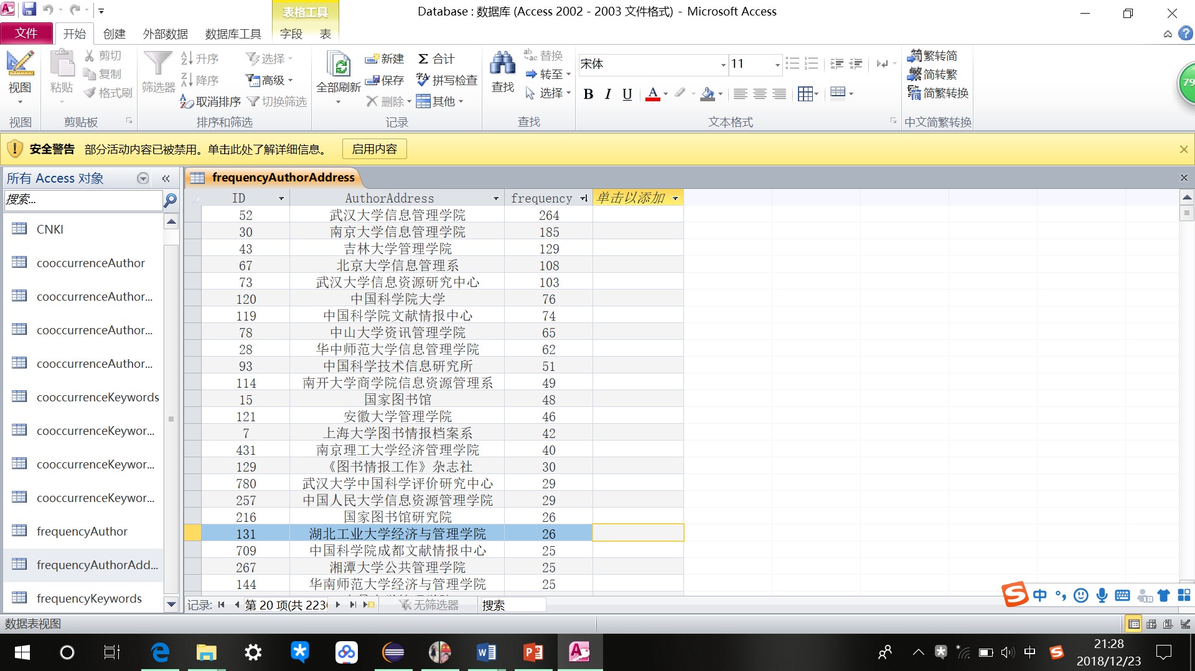
通过频次表，可以为实现软件的统计功能做基础。
频次表包括的字段有：主键ID、要统计的字段名和频次。

Slide 8
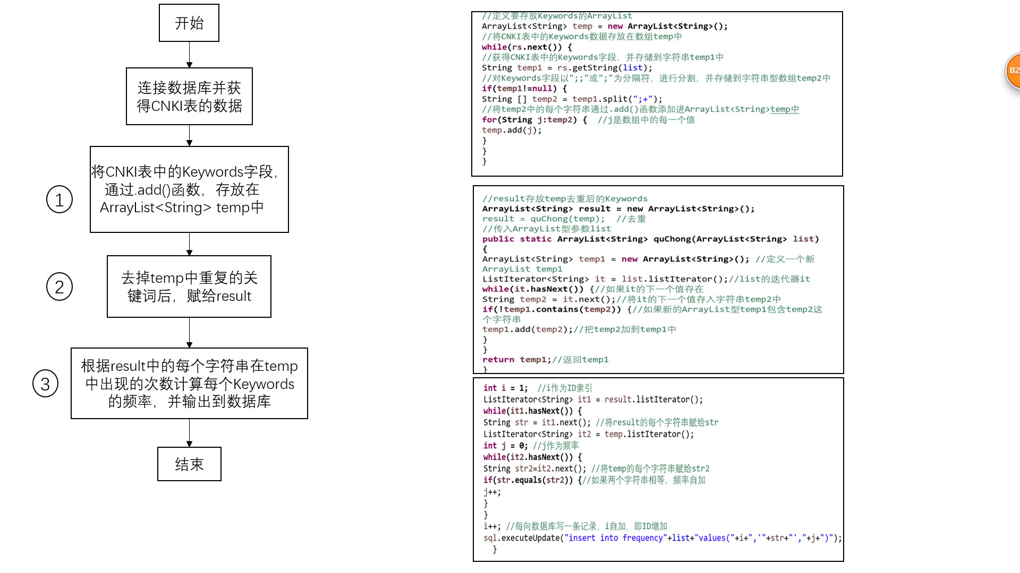
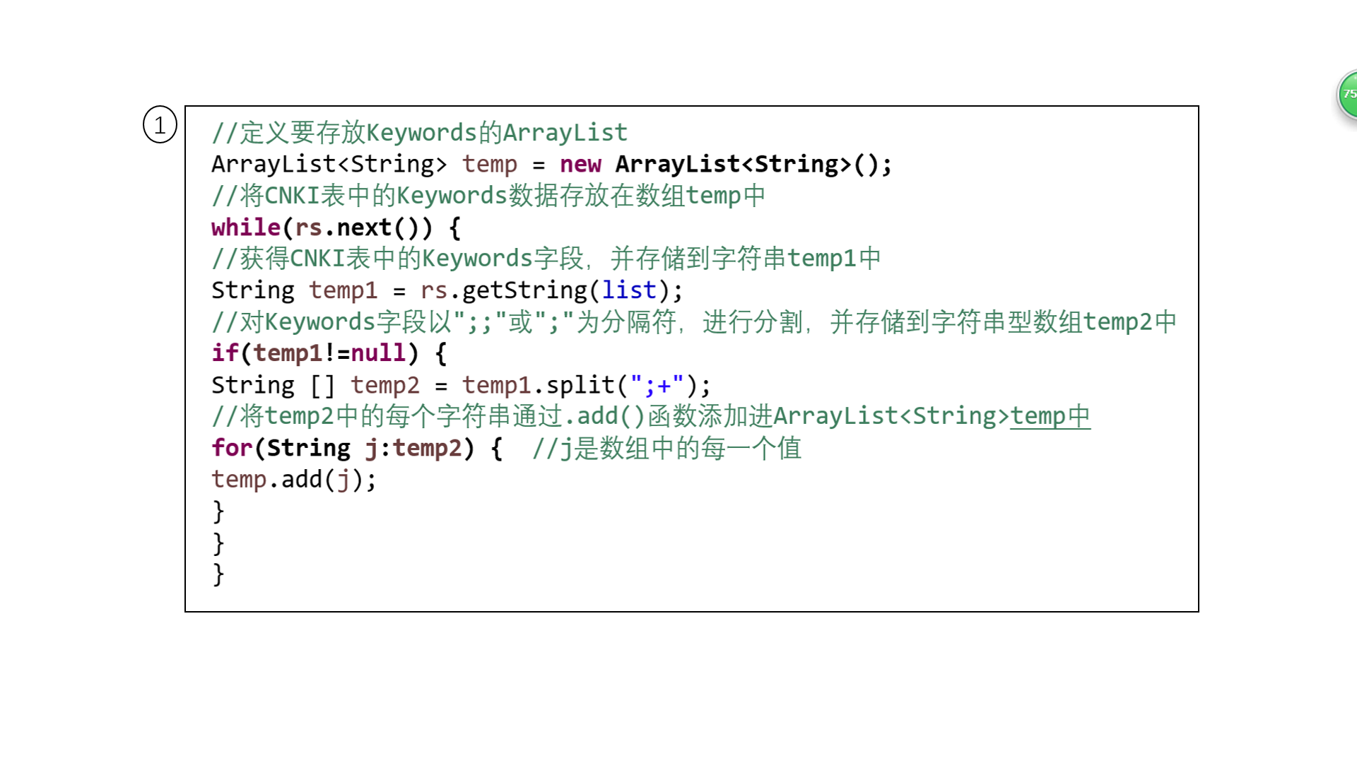
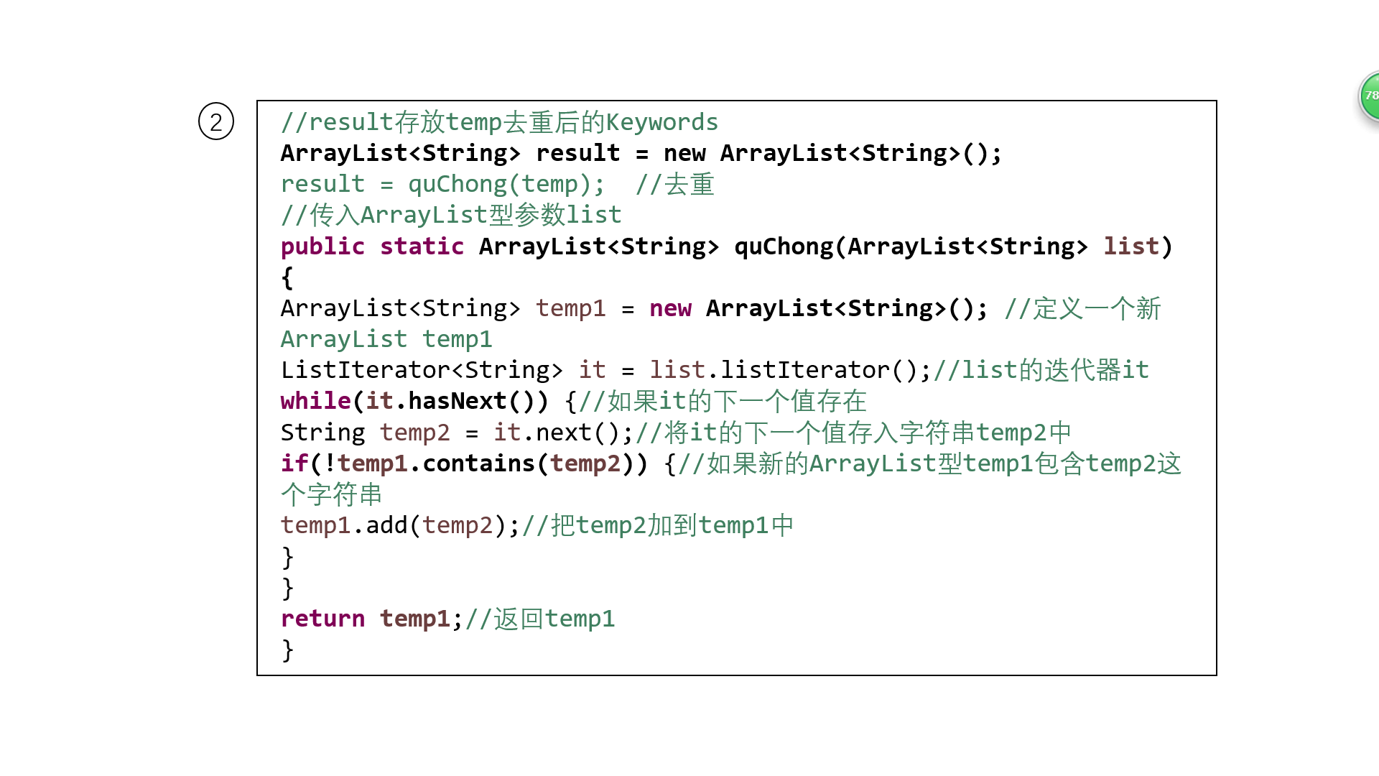
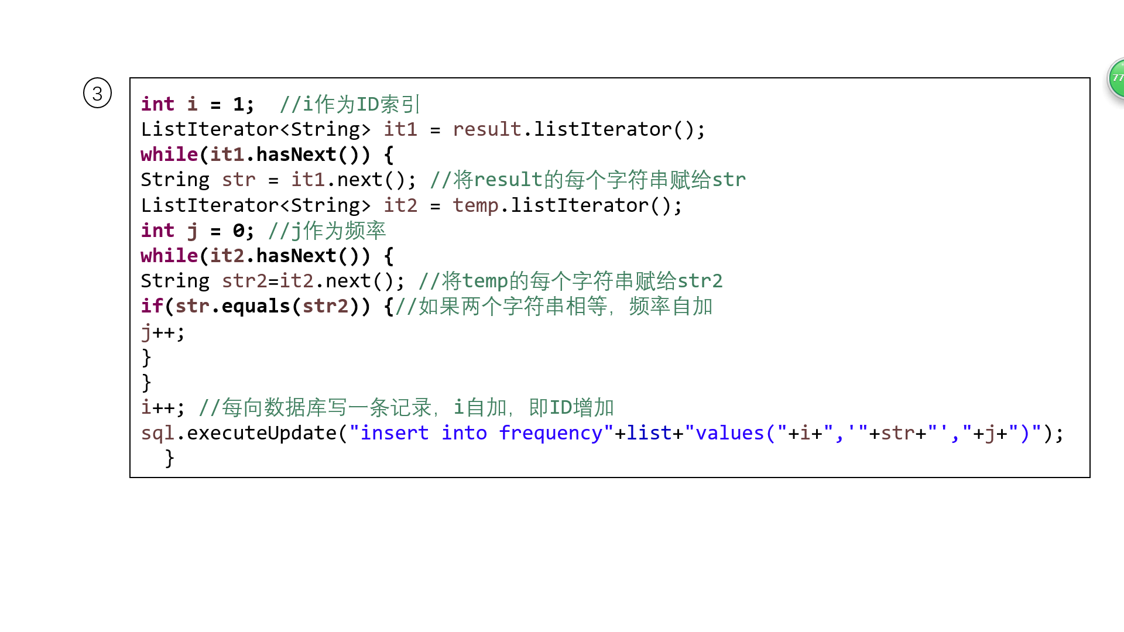

Slide 9
Part3
统计功能实现

Slide 10
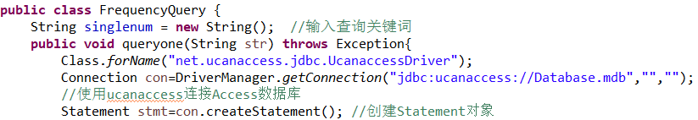
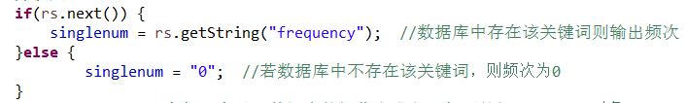
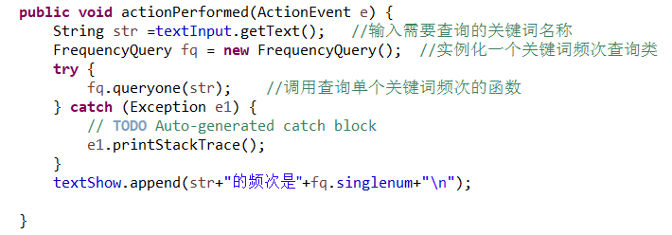
单个关键词频次查询，通过FrequencyQuery类的queryone(String)方法实现
连接数据库
执行查询语句，使用ResultSet接收数据库查询结果
判断查询结果集是否有记录，存在则返回词频，否则返回词频为0
关闭连接数据库
监视器接口方法实例化，调用queryone(String)

Slide 11
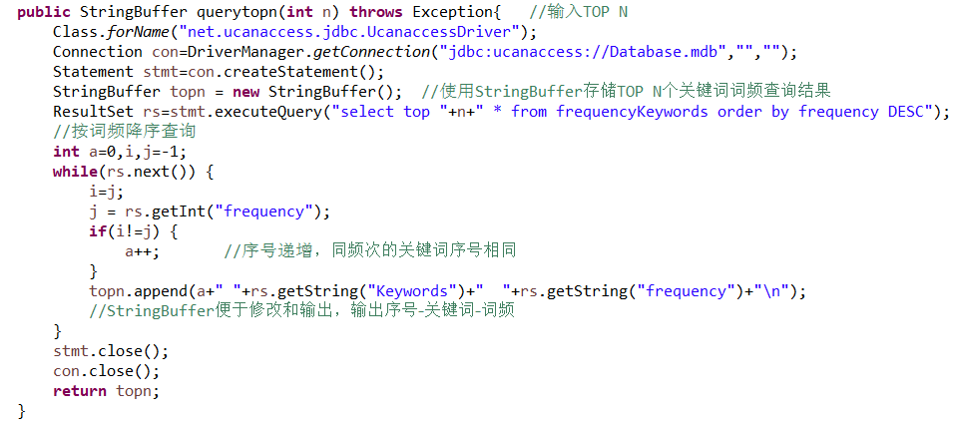
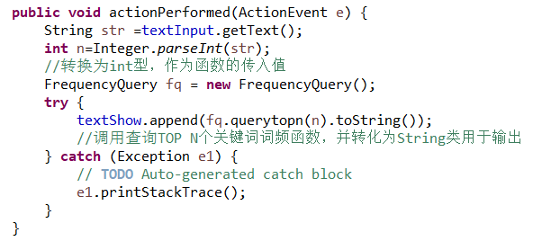
TOP N个关键词频次查询，通过FrequencyQuery类的querytopn(int)方法实现
以ResultSet.next()为判断条件的循环语句
if语句判断词频与上一条记录是否相同，不同则序号增一
使用StringBuffer存储N条查询结果
监视器接口方法实例化，调用querytopn(int)

Slide 12
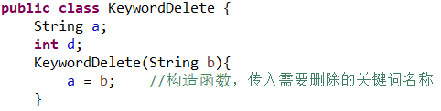
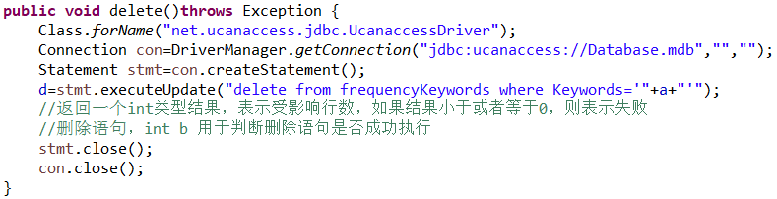
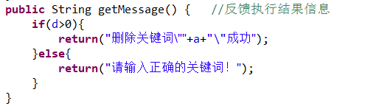
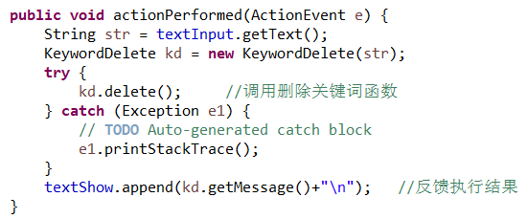
删除功能实现：构建KeywordDelete类
构造函数KeywordDelete(String)传入删除的关键词值
方法delete()连接数据库，删除语句返回一个int类型结果，表示受影响行数，如果结果小于或者等于0，则表示失败
方法getMessage()判断int型结果是否大于0，返回“删除成功”的反馈信息，否则返回“请输入正确的关键词”的提示信息。
监视器接口方法实例化

Slide 13
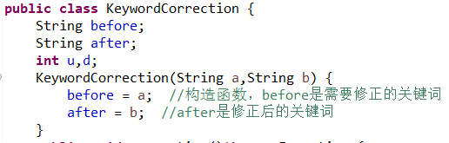
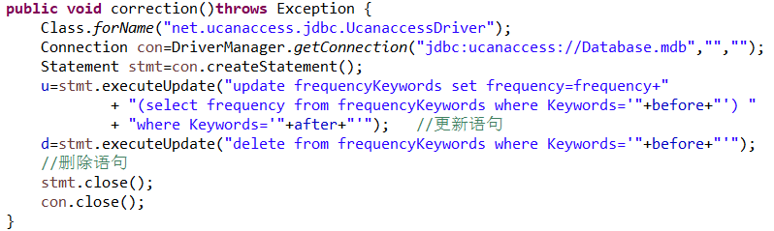
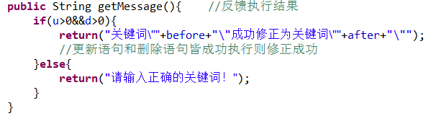
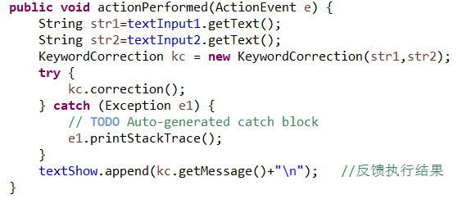
修正功能实现：构建KeywordCorrection类
构造函数KeywordCorrection(String, String)传入修正前和修正后的关键词
方法correction()连接数据库，执行更新语句和删除语句，得到两个int型结果
方法getMessage()判断int型结果是否皆大于0，返回“修正成功”的反馈信息，否则返回“请输入正确的关键词”的提示信息。
监视器接口方法实例化

Slide 14
Part4
共现表构建

Slide 15
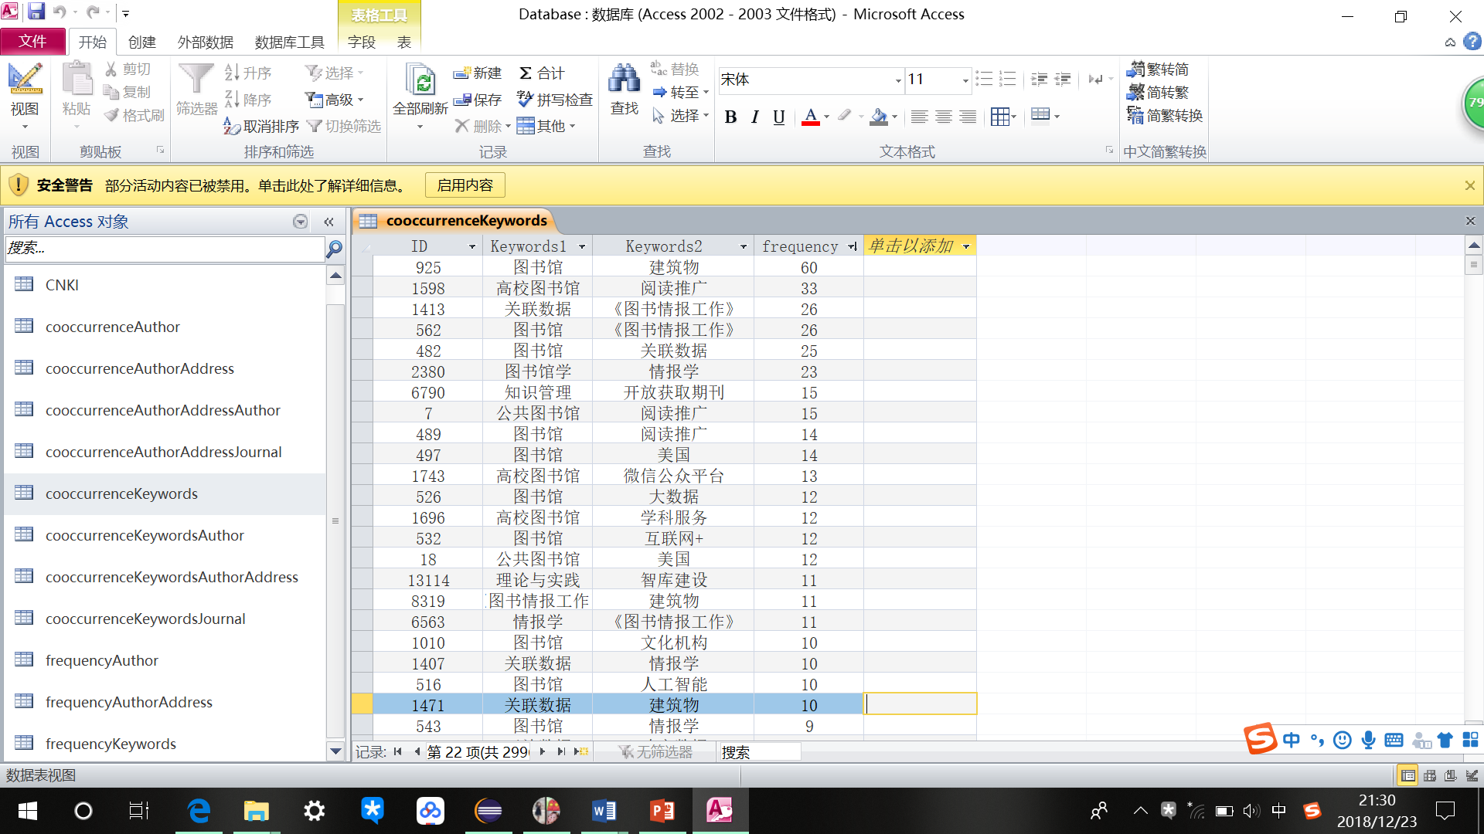
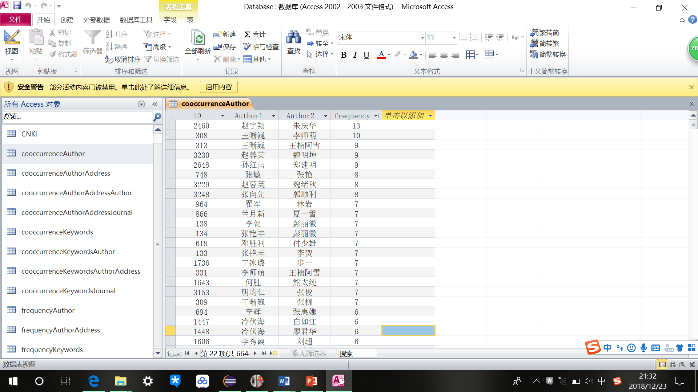
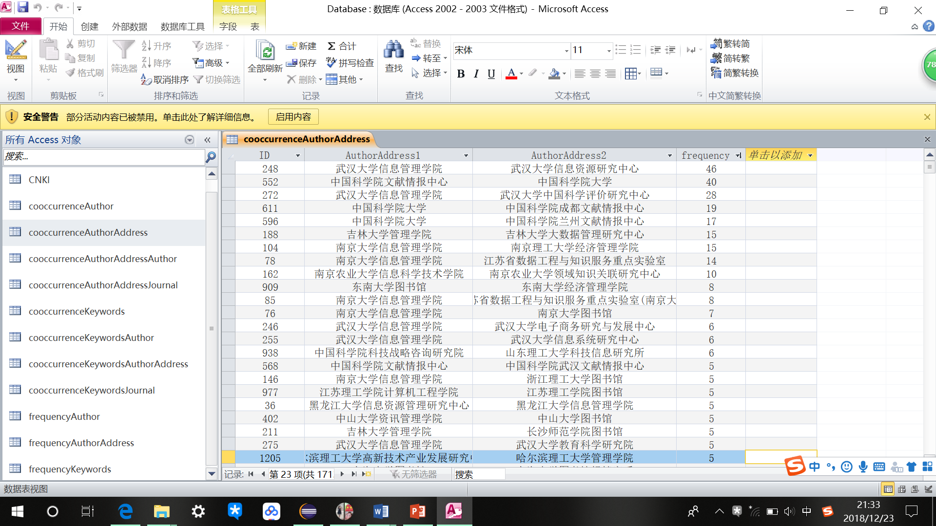
通过共现表，可以为“实现软件的分析功能”做基础，共现表包括的
字段有：主键ID、要分析的第一个字段名、第二个字段名和同时出现的频次。
通过关键词、作者、机构共现表，可以为“实现查询频次操作”做基础。

Slide 16
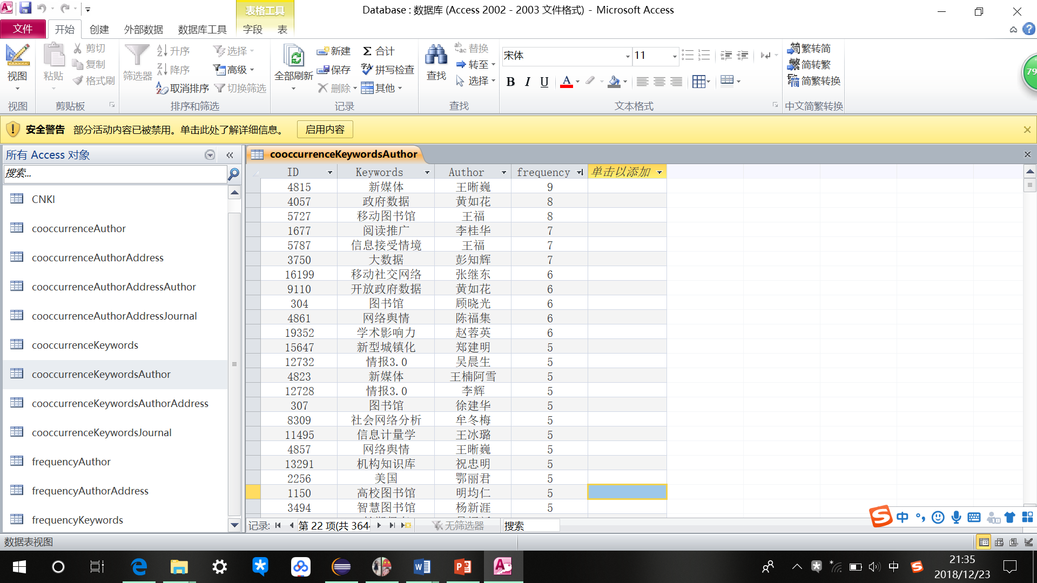
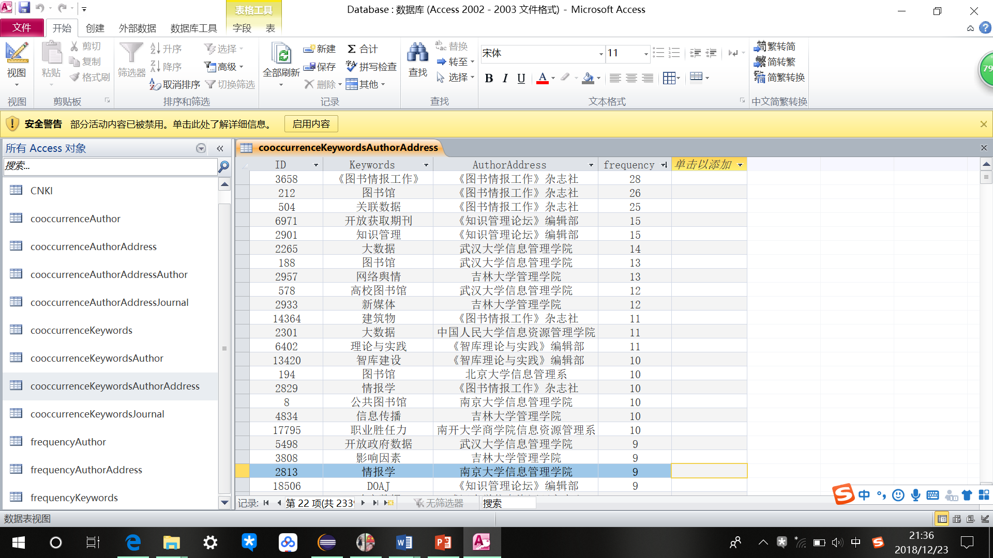
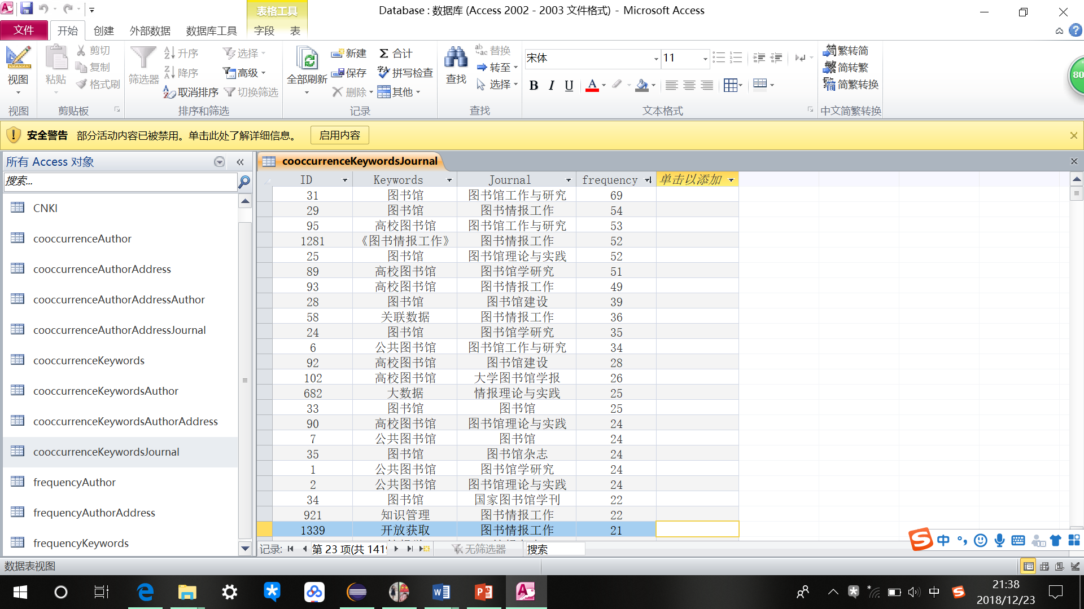
通过共现表，可以为“实现软件的分析功能”做基础，共现表包括的
字段有：主键ID、要分析的第一个字段名、第二个字段名和同时出现的频次。
通过关键词与作者、关键词与期刊、关键词与机构的共现表，
可以为“实现查询关键词对应的前10名作者、期刊、机构分布的功能”做基础

Slide 17
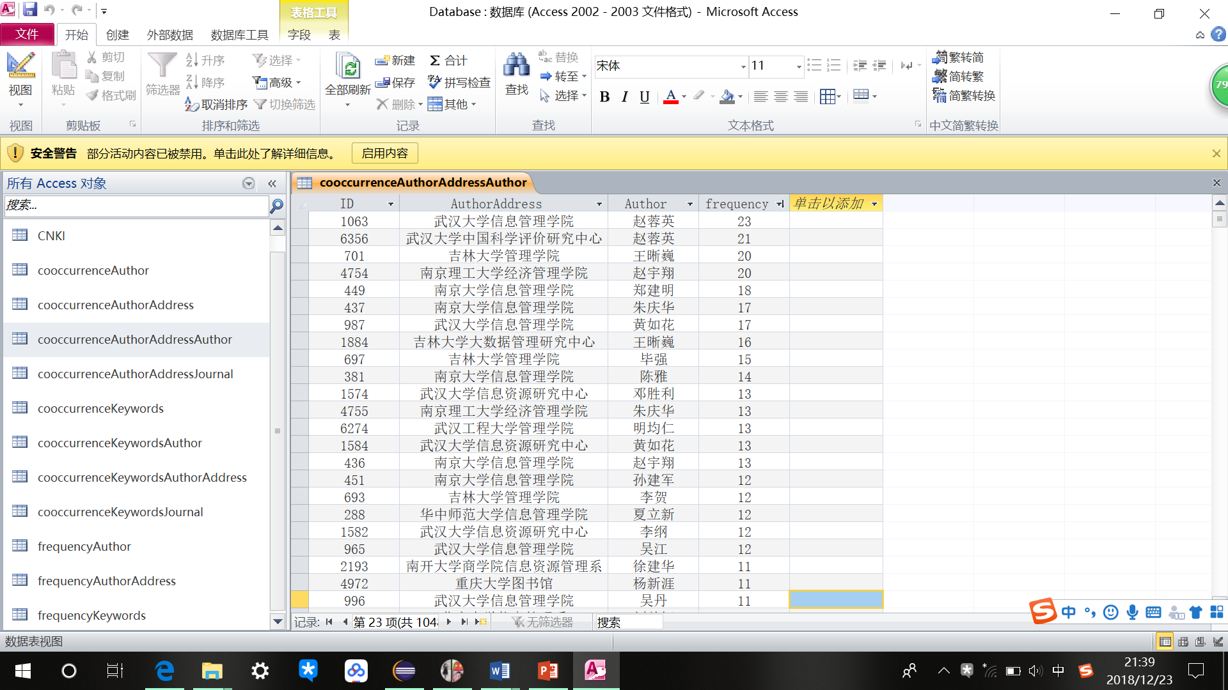
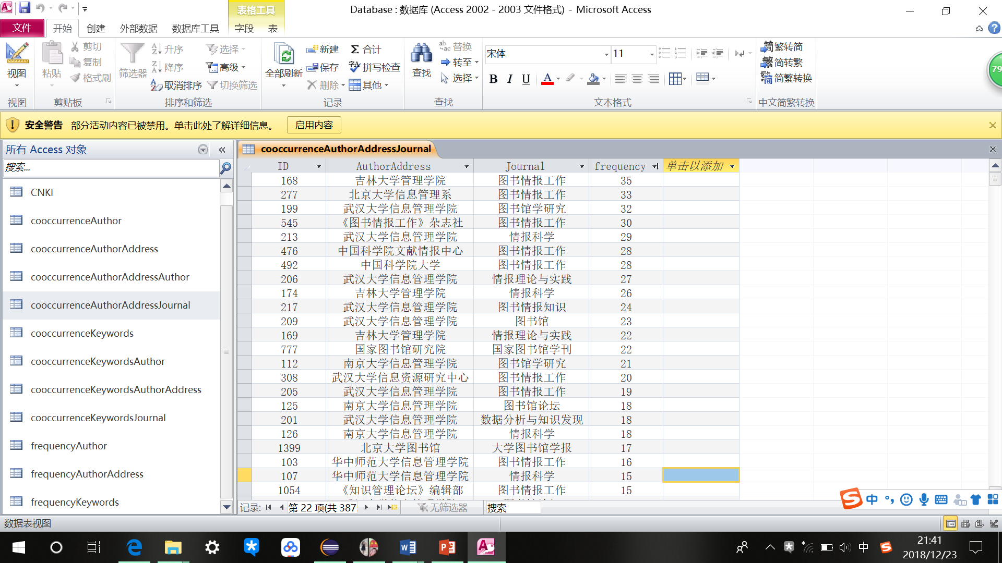
通过共现表，可以为“实现软件的分析功能”做基础，共现表包括的
字段有：主键ID、要分析的第一个字段名、第二个字段名和同时出现的频次。
通过机构与作者、机构与期刊、关键词与机构的共现表，
可以为“实现查询机构对应的前10名作者、期刊、前30名关键词分布的功能”做基础

Slide 18
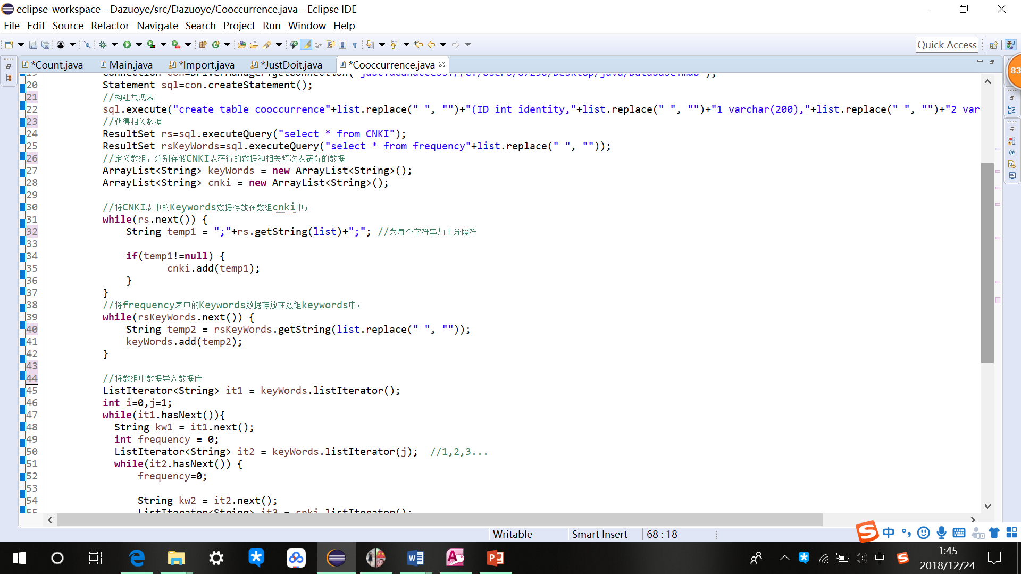
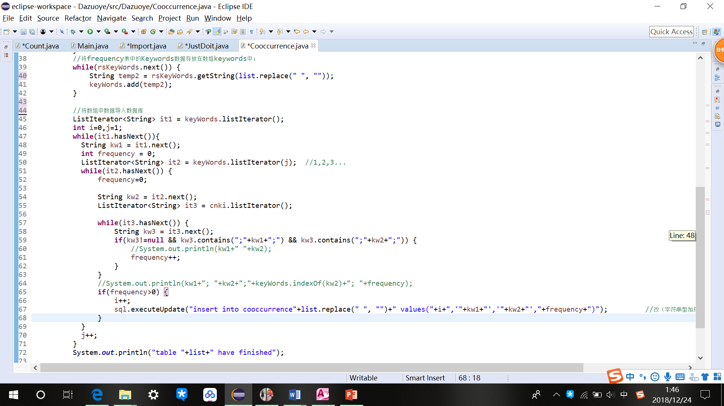
开始
连接数据库，并创建共现表
1
获取相关数据
计算共现次数，
并插入到共现表中
2
结束

Slide 19
Part5
分析功能实现

Slide 20
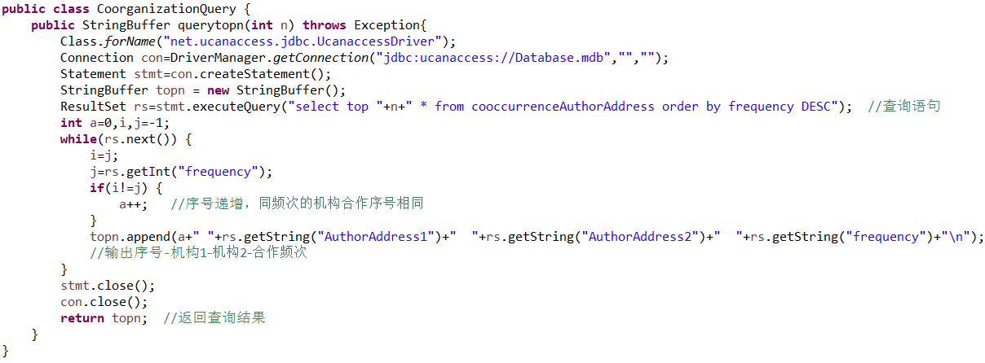
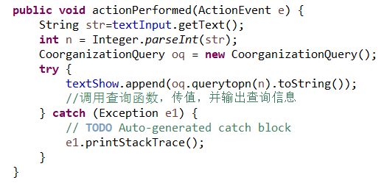
同类共现功能实现（以机构合作为例）：构建CoorganizationQuery类
通过以ResultSet.next()为判断条件的循环语句，使用StringBuffer存储N条查询结果
同时用if语句判断频次与上一条记录是否相同，不同则序号增一
输出序号-机构1-机构2-合作频次
监视器接口方法实例化，调用querytopn(int)返回查询的N条记录

Slide 21
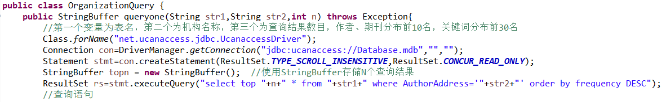
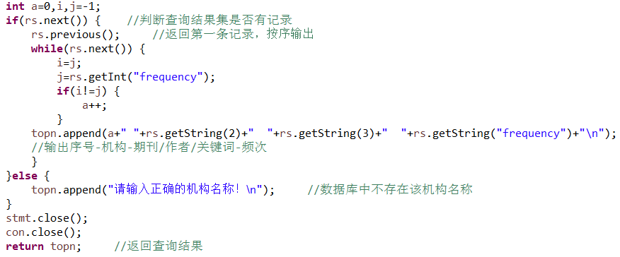
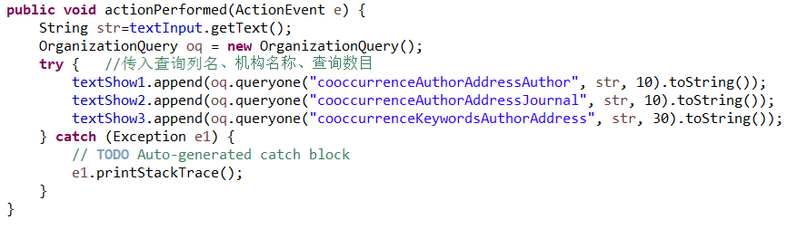
分布功能实现（以机构对应关键词、作者、期刊分布为例）：构建OrganizationQuery类
方法queryone(String,String,int) 第一个变量为列名，第二个为机构名称，第三个为查询结果数目，作者、期刊分布前10名，关键词分布前30名
ResultSet接收数据库查询结果，通过ResultSet.next()判断查询结果集是否有记录，否则返回“请输入正确的机构名称”的提示信息，若存在，则通过循环语句使用StringBuffer存储N条查询结果
判断频次与上一记录是否相同，不同则序号增一，输出输出序号-机构-期刊/作者/关键词-频次
在监视器接口方法中创建三个OrganizationQuery类对象

Slide 22
Thank You

